Slide 1


Einführung in die Programmierung Versionskontrolle und IDEs
Prof. Dr.-Ing. Norbert Siegmund
Intelligent Software Systems
Folienautoren:
Prof. Dr.-Ing. Norbert Siegmund
Prof. Christian Lengauer
Dr.-Ing. Janet Siegmund
Inhalte teilweise dem Skript von PD Dr. Christian Bachmaier entlehnt
Notes:
Zeit Folie : Zeit Gesamt (geschätzt)
1 : 1

Slide 2
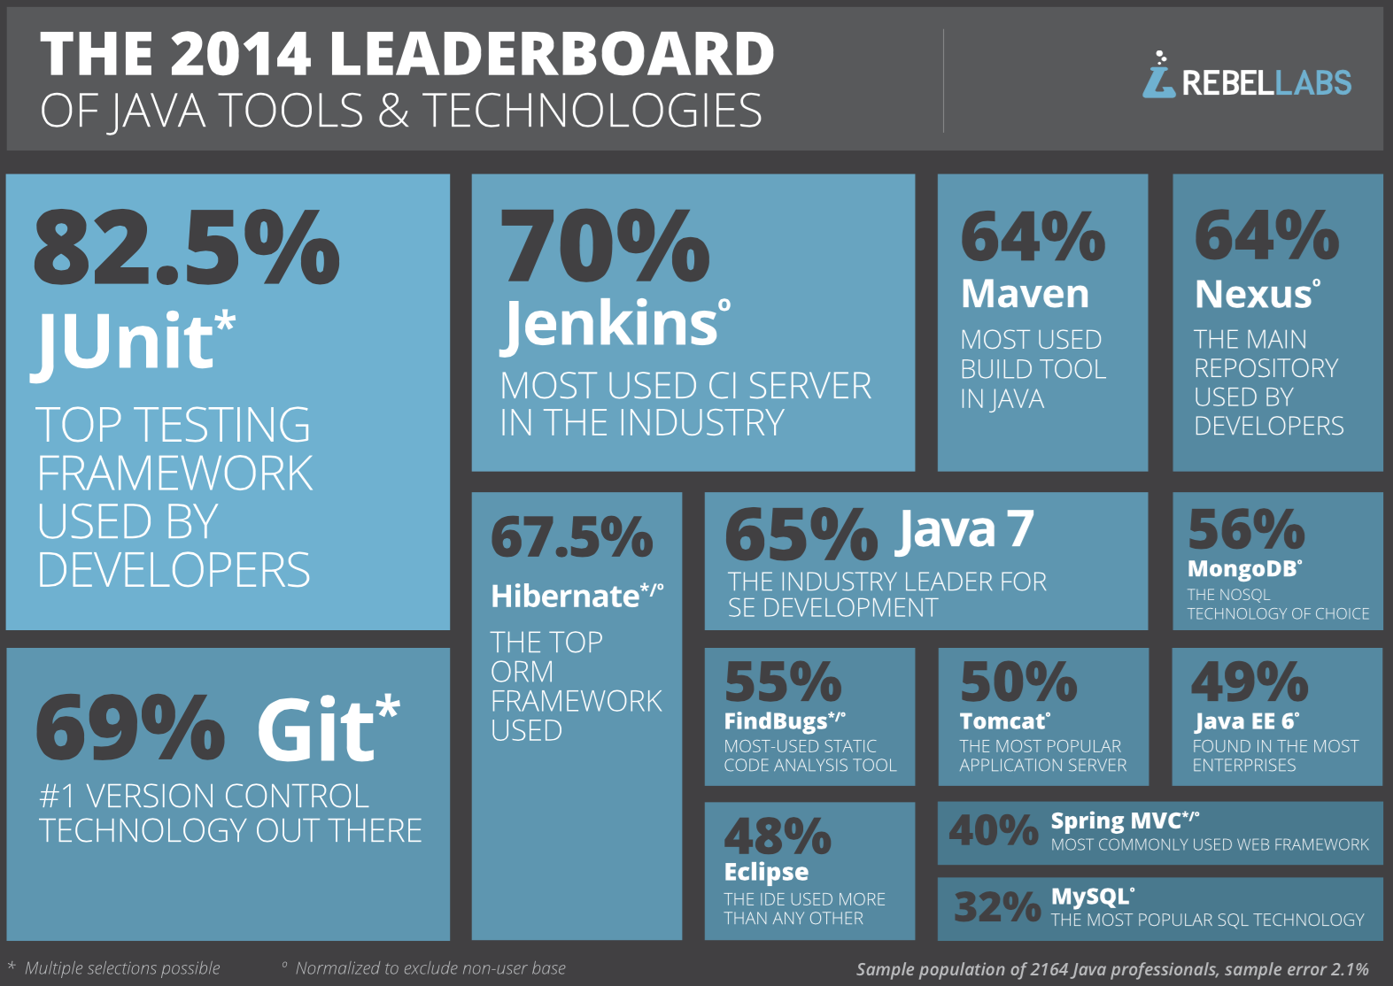
Übersicht Themenkomplex
nützliche Werkzeuge für die Praxis
Notes:
Java Tools and Technologies 2014, publiziert von Oliver White von Rebellabs.

Slide 3
Quellcode verwalten mit
VCS: Version Control Systems

Slide 4
Problem
Software Entwicklung in der Praxis:
Software Entwicklung folgt einem festgelegten Prozess
Arbeit erfolgt im Team (z.B. GTA5 —> 1000 Menschen)
Erste Teamarbeit im Studium: SEP
Software hat in ihrem Lebenszyklus mehrere Versionen (v0.1 —> v0.2 —> Release 1.0 —> v1.1 —> v1.2… )
Problem: Wie kann man Quellcode, der auf mehrere Projektteilnehmer verteilt ist, einheitlich verwalten?
Problem: Was ist, wenn ich eine nicht-lauffähige Version erzeugt habe? Wie kann ich das rückgängig machen?
Notes:
- Modelle: Wasserfall-Modell, Spiral-Modell, Iterative bzw. Inkrementelle Entwicklung, Agiles Modell, Magic Box
- Leslie Benzies, Präsident von Rockstar North hat in einem Interview erklärt, das im Falle GTA5 mehr als 1000 Menschen aus verschiedenen Studios an den Arbeiten an dem Spiel beteiligt waren.

Slide 5
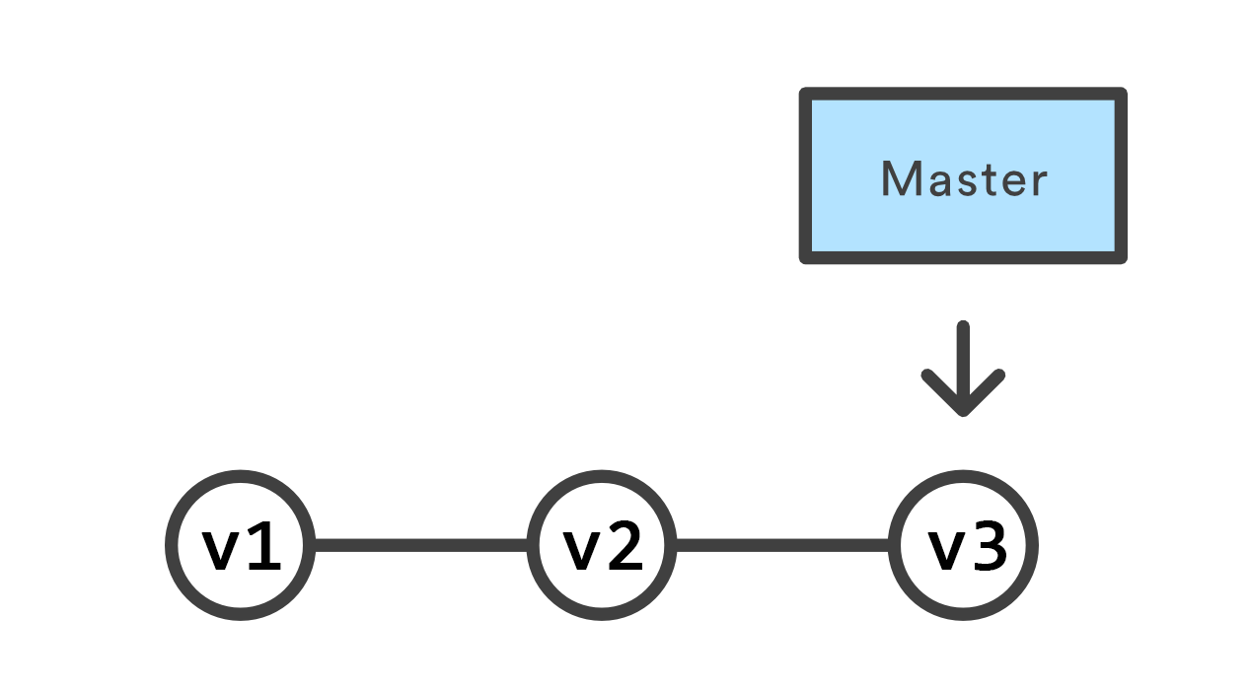
Motivation
Versionskontrolle bedeutet, den Weg der Entwicklung eines Projektes abzubilden und über die Zeit zu verfolgen.
Beispiel:
Drei Versionen in einem Entwicklungszweig
Notes:
Dieses Diagramm stellt eine Versionshistorie dar. Es zeigt drei Versionen, im Kontext VCS auch Revision genannt, die in einem Entwicklungsstrang (hier Master) in zeitlicher Beziehung zueinander stehen.

Slide 6
Motivation
Ein Werkzeug zur Unterstützung der Versionskontrolle nennt man VCS (Version Control System)
Welche Funktionalität bietet ein VCS:
Wiederherstellung eines früheren Zustandes
Synchronisation von Projektteilnehmern
Protokollieren von Änderungen
Gleichzeitige Pflege mehrerer Entwicklungszweige

Slide 7
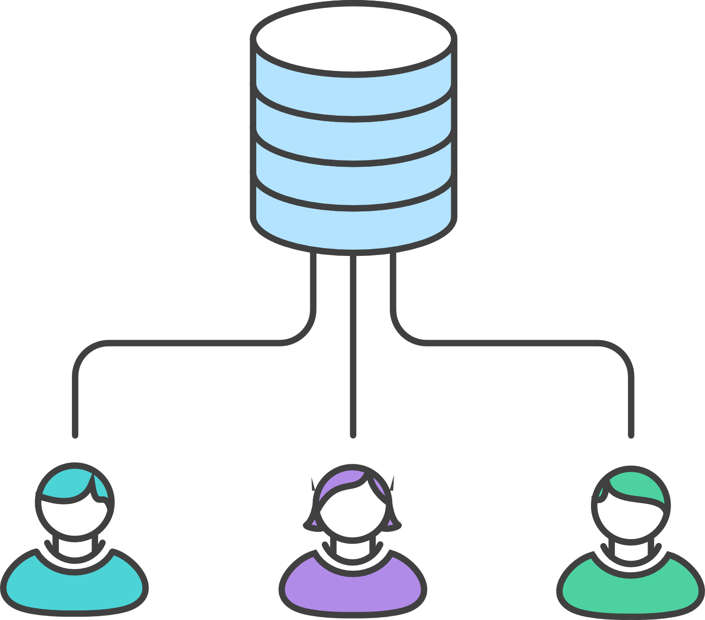
Live Demo Git

Slide 8
Terminologie
Revision: Begriff für eine Version der (Gesamt-)Software
Repository: Archiv, in dem Revisionen verwaltet werden
Checkout: Übertragung der aktuellsten Revision vom Repository zum Benutzer als neue Arbeitskopie.
Commit: Übertragung der Arbeitskopie eines Benutzers zum Repository. Pro Commit wird eine neue Revision erzeugt.
Branch: Abspaltung von einer Version zu einem parallelen Entwicklungszweig.
Merge: Zusammenfügen von parallelen Entwicklungszweigen.

Slide 9
Funktionsweise
Es gibt drei Ansätze zur Versionsverwaltung:
lokal, zentral, verteilt
Lokale Versionsverwaltung:
Versionsverwaltung auf einem einzelnen Rechner.
Wird oft bei Büroanwendungen eingesetzt.
Zu einem Dokument wird ein Repository angelegt, welches in der Regel innerhalb der Dokument-Datei gespeichert wird.
Pro Änderung wird eine neue Revision hinterlegt.
Für Software-Entwicklung eher uninteressant.

Slide 10
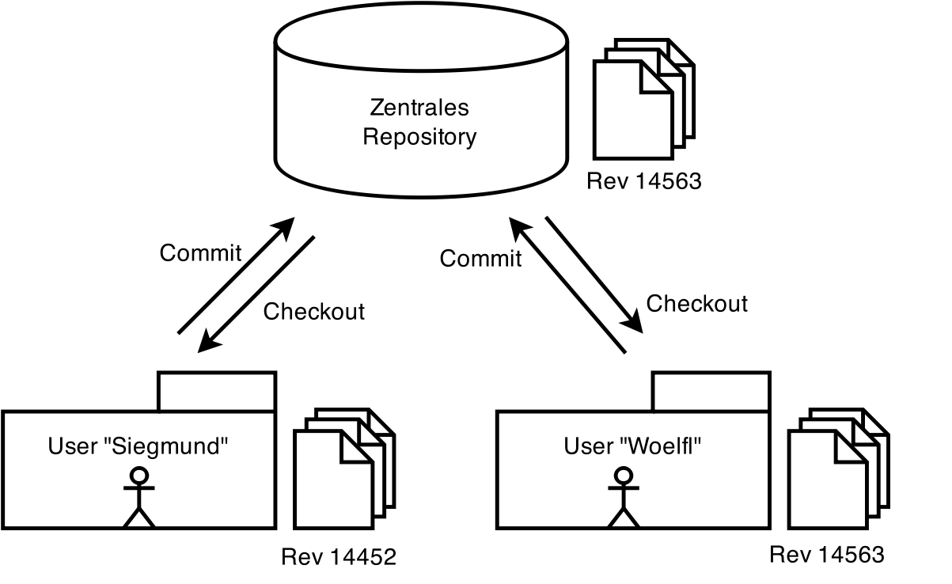
Zentrale Versionsverwaltung
Zentrale Versionsverwaltung:
Client/Server-Architektur mit einem zentralen Repository.
Versionsgeschichte wird auf dem Repository verwaltet.

Slide 11
Zentrale Versionsverwaltung
Concurrent Versions System (CVS):
Zentrale Versionsverwaltung
Wird nicht mehr weiterentwickelt —> Finger weg!
Subversion (SVN):
Zentrale Versionsverwaltung
“Nachfolger” von CVS
Feature “Tagging”: Zweige mit spezieller Bezeichnung

Slide 12
Apache Subversion
Arbeiten mit SVN (Command Line):
Neues Repository anlegen:
> svnadmin create /path/to/repository/folder
Checkout des Repositorys:
> svn checkout /url/to/repository /path/to/working/copy
Hinzufügen/Löschen einer Datei zur Arbeitskopie:
> svn [add,delete] /path/to/working/copy/file
Commit der Arbeitskopie zum zentralen Repository:
> svn commit -m “Message” /path/to/working/copy/files
Notes:
clone muss nicht unbedingt über http laufen, kann auch SSH

Slide 13
Apache Subversion
Arbeiten mit SVN (GUI):
Windows: Tortoise SVN
http://tortoisesvn.net
Mac OSX: svnX
https://code.google.com/p/svnx/
Linux: RapidSVN
http://rapidsvn.org

Slide 14
SVN Repositories
Cloud-Basierte Repositorys für SVN
Assembla: https://www.assembla.com
Free Plan: 1x 1GB SVN Repository
∞ Benutzer
RiouxSVN: https://riouxsvn.com
Vier kostenlose private Repositories pro Benutzer
50MB pro Repository
∞ Benutzer

Slide 15
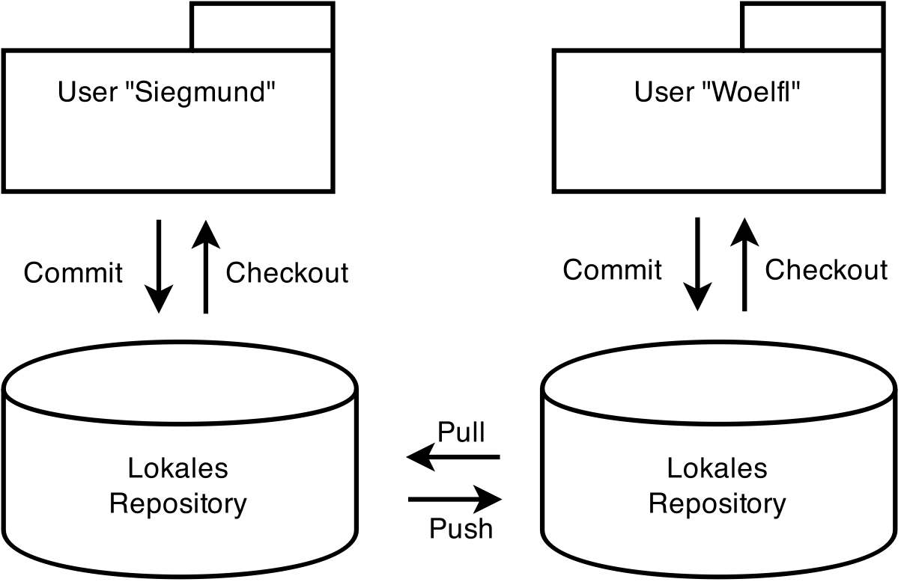
Verteilte Versionsverwaltung
Verteilte Versionsverwaltung (Theorie):
Verteilte Architektur mit dezentralen Repositories.
Jeder Benutzer hat sein eigenes lokales Repository.
Push/Pull: Abgleich zwischen Repositories
Problem: lokale Repositories sind im Netz schwer auffindbar

Slide 16
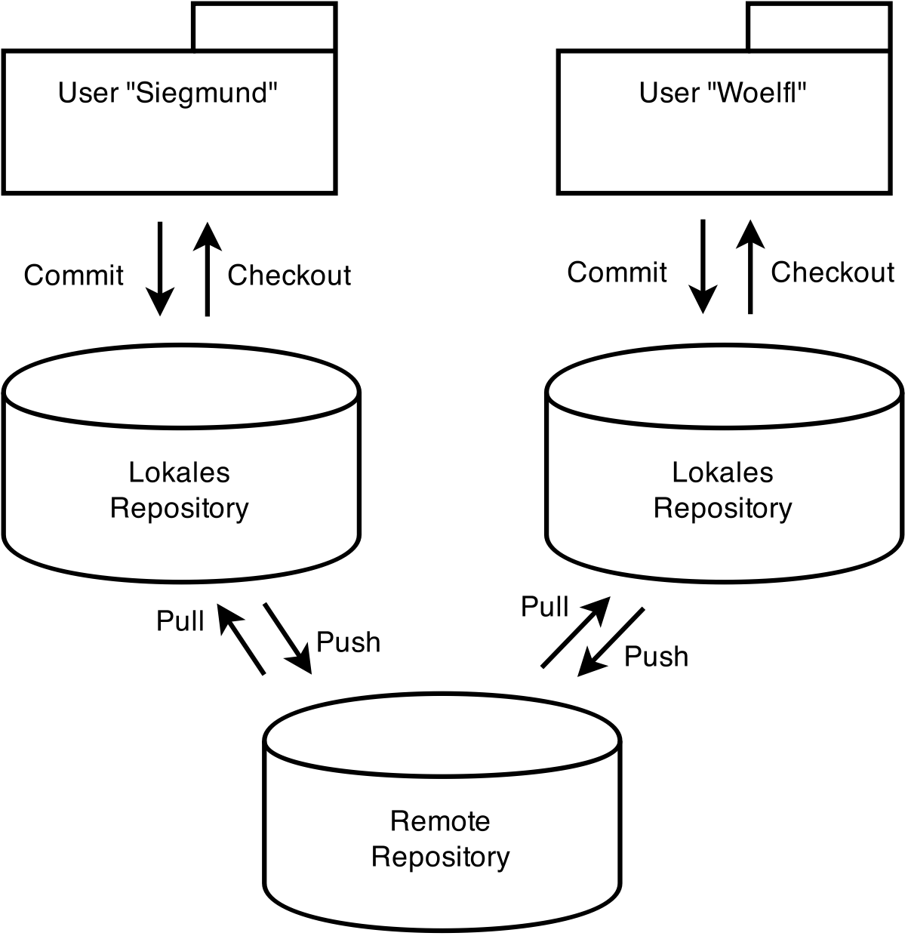
Verteilte Versionsverwaltung
Verteilte Versionsverwaltung (Praxis):
Hinzunahme eines remote Repositories als zentralen Kommunikationspunkt.

Slide 17
Verteilte Version Control Systems
Git:
Verteilte Versionsverwaltung
Braucht nicht zwingend eine Netzwerkanbindung
Jedes Repository hält eine Kopie der gesamten Historie
Open Source + große Community

Slide 18
Git
Arbeiten mit Git (Command Line):
Neues lokales Repository anlegen:
> git init /path/to/repository/folder
Neues lokales aus einem remote Repository ableiten:
> git clone /url/to/repository
Hinzufügen/Löschen einer Datei zur Arbeitskopie:
> git [add,rm] /path/to/file
Commit der Arbeitskopie zum lokalen Repository:
> git commit -m “Message”
Push/Pull des lokalen Repositorys zum remote Repository:
> git [push,pull]
Notes:
clone muss nicht unbedingt über http laufen, kann auch ssh.

Slide 19
Git
Arbeiten mit Git (GUI):
Windows: SourceTree
http://sourcetreeapp.com
Mac OSX: SourceTree
http://sourcetreeapp.com
Linux: SmartGitHg
http://syntevo.com

Slide 20
Git Repositories
Cloud-Basierte Repositorys für Git
Bitbucket: https://www.bitbucket.org
Unlimitierte, kostenlose Repositories für EDU
Integrierte Tools, z.B Code Reviews, Issue-Tracker, usw.
Mit SourceTree: Perfekter Client für Windows/Mac
Github: https://www.github.org
Weltweit größte Open-Source Community
Kostenlose Repositories für Open-Source Projekte
Kostenpflichtig für private Repositories

Slide 21
Konfliktbehandlung
Problem: Was ist, wenn zwei Benutzer Änderungen an derselben Datei vornehmen möchten ?
Lock Modify Write: Dateien müssen vor einer Änderung gesperrt und nach einer Änderung entsperrt werden.
Copy Modify Write: Änderungen werden auf einer Arbeitskopie durchgeführt und anschließend übertragen. Gibt es einen Konflikt (zwei Benutzer haben dieselbe Datei geändert), werden die Versionen entweder manuell oder automatisch mit einem Merge-Algorithmus zusammengefügt

Slide 22
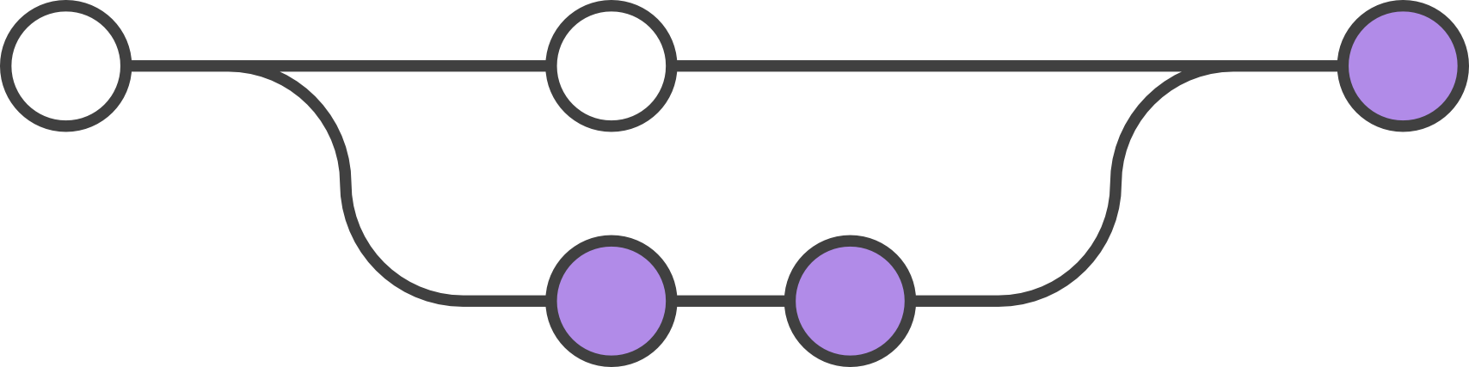
Nützliches Konzept: Branches
Branch: Ein neuer Entwicklungszweig im Repository
Kann zusätzlich zum Hauptzweig angelegt werden
Abspaltung von einer anderen vorhandenen Revision
Unterschiedliche Versionen können so parallel (weiter)entwickelt werden
Zweige können auch wieder zusammengefügt werden (manuell oder automatisch).

Slide 23
VCS: Zentral oder Verteilt ?
Beide Ansätze finden Anwendung in der Praxis
SVN: deutlich einfacher zu lernen.
SVN: Einfacher Datenfluss durch Client/Server.
SVN: Toolintegration unter Windows annähernd perfekt.
Git: Volle VCS-Funktionalität offline verfügbar.
Git: Ausfall eines Repositories unproblematisch.
Git: Unterstützung für Branch/Merge besser.
Git: Bessere Performance.
Notes:
Beispiel:
Siemens SVN, Airbus SVN, Microsoft Git, Google Git
SVN ist nicht besser wie GIT und umgekehrt, sondern sie sind anders
Offline: SVN Server in einem Firmen-Intranet und von aussen nicht erreichbar. Schlecht im Homeoffice, auf Reisen, am Wochenende, etc.

Slide 24
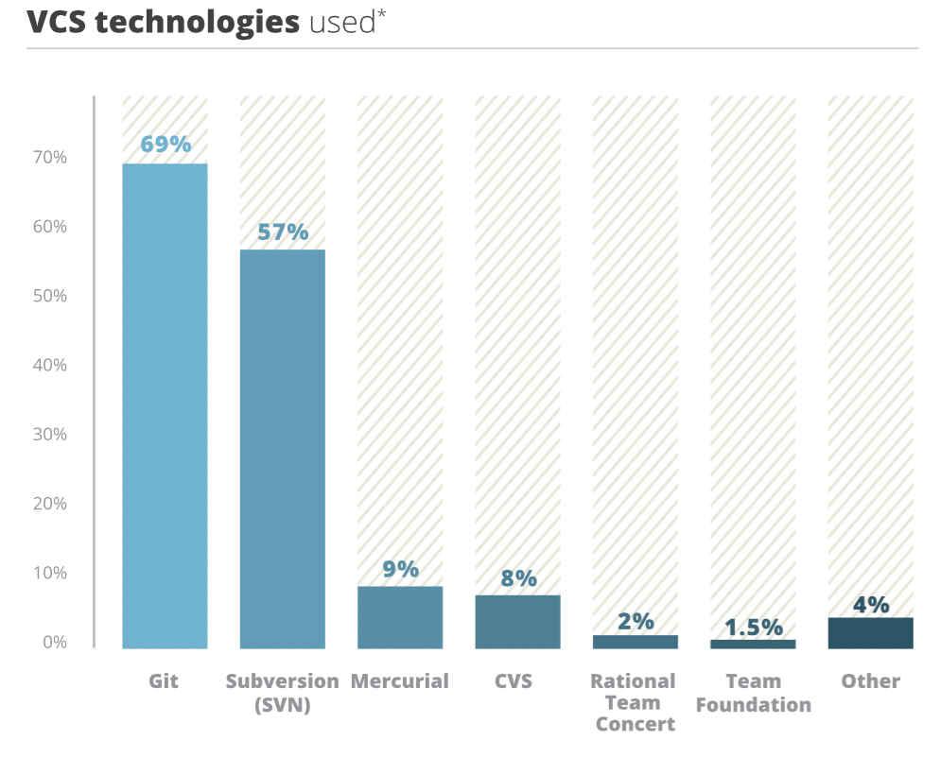
Java Tools and Technologies 2014
Notes:
Achtung, addiert nicht zu 100% —> sinnvoll, beides zu können

Slide 25
VCS & IDE
Jede gute IDE hat eine VCS Unterstützung
Vorteil: Checkouts/Commits gehen sehr schnell
Nachteil: Versionshistorie nicht direkt ersichtlich
Nachteil: Funktionalität eingeschränkt
Empfehlung für eine Arbeitsphase:
Start: Client für Checkout/Pull/Branch
IDE Benutzen nur für hochfrequente, lokale Commits
Ende: Client benutzen für Push/Merge

Slide 26
Arbeitsweise: Best Practice
Praxiswissen: Wie benutze ich ein VCS richtig?
Es existieren mehrere Workflow-Modelle
Zentralisierter Workflow
Feature-Branch Workflow
Gitflow Workflow
Forking Workflow
…
Erfahrung: Gitflow ist ein guter Mittelweg zwischen einfacher Benutzbarkeit und ausreichend Robustheit für große Projekte

Slide 27
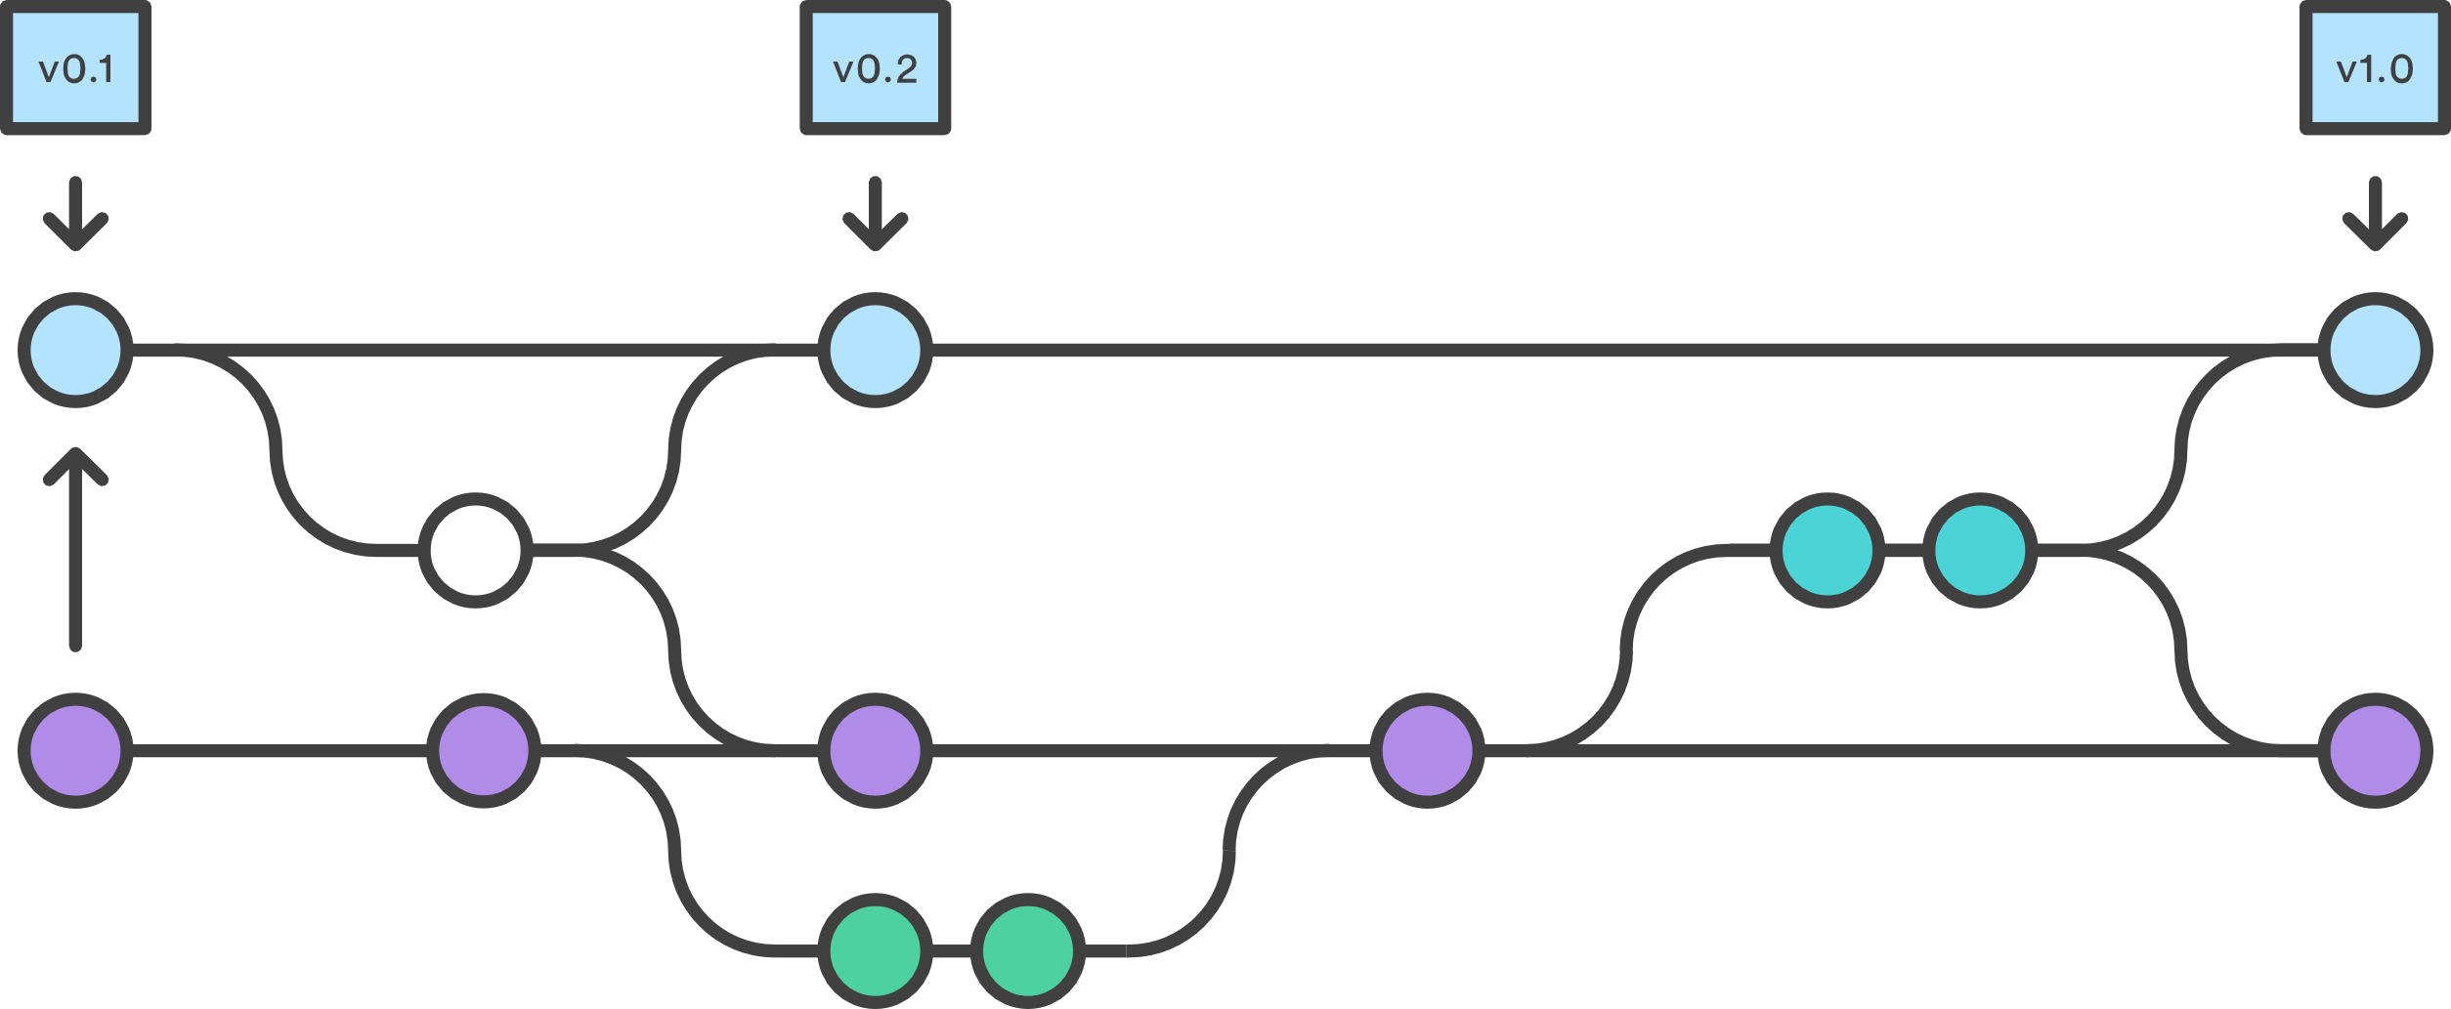
Gitflow
Striktes Branching-Modell bezogen auf Projekt-Releases.
Wie funktioniert es?
Basiert auf einem zentralen Repository (Kommunikation)
Branches: History, Feature, Release, Maintenance
Notes:
Gitflow wurde von Vincent Dressen entwickelt

Slide 28
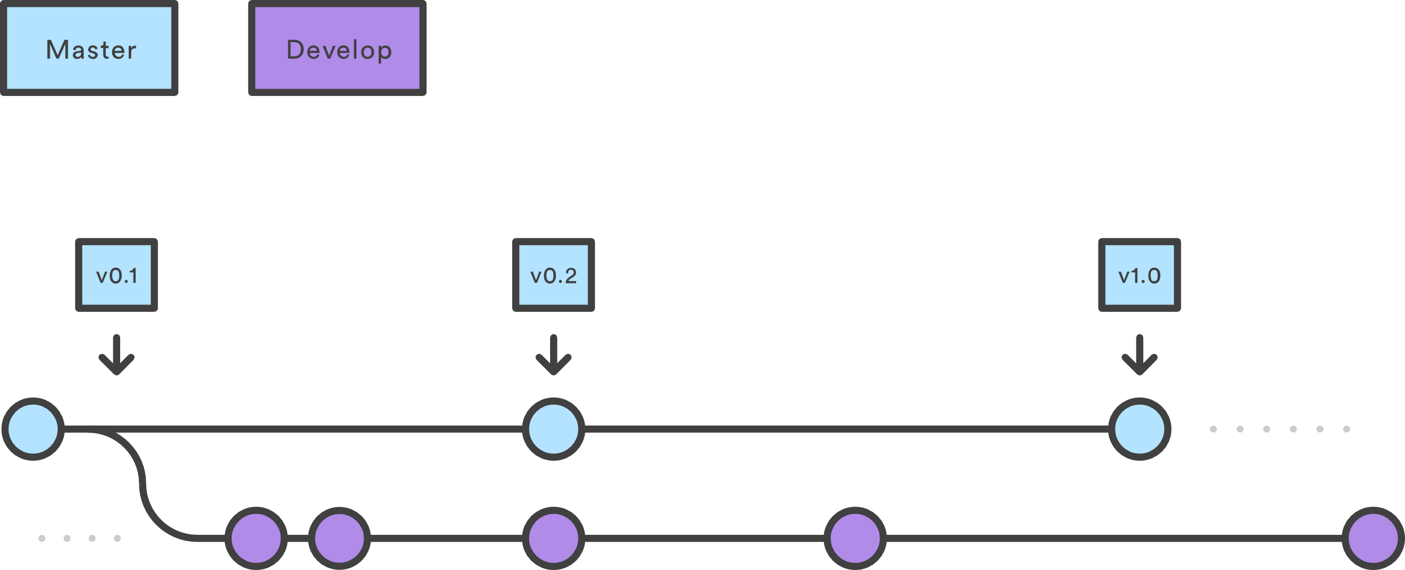
Gitflow
Versionshistorie mit zwei Hauptzweigen: Master und Develop
Master-Branch: Offizielle Release Historie
Develop-Branch: Integrationszweig für neue Features

Slide 29
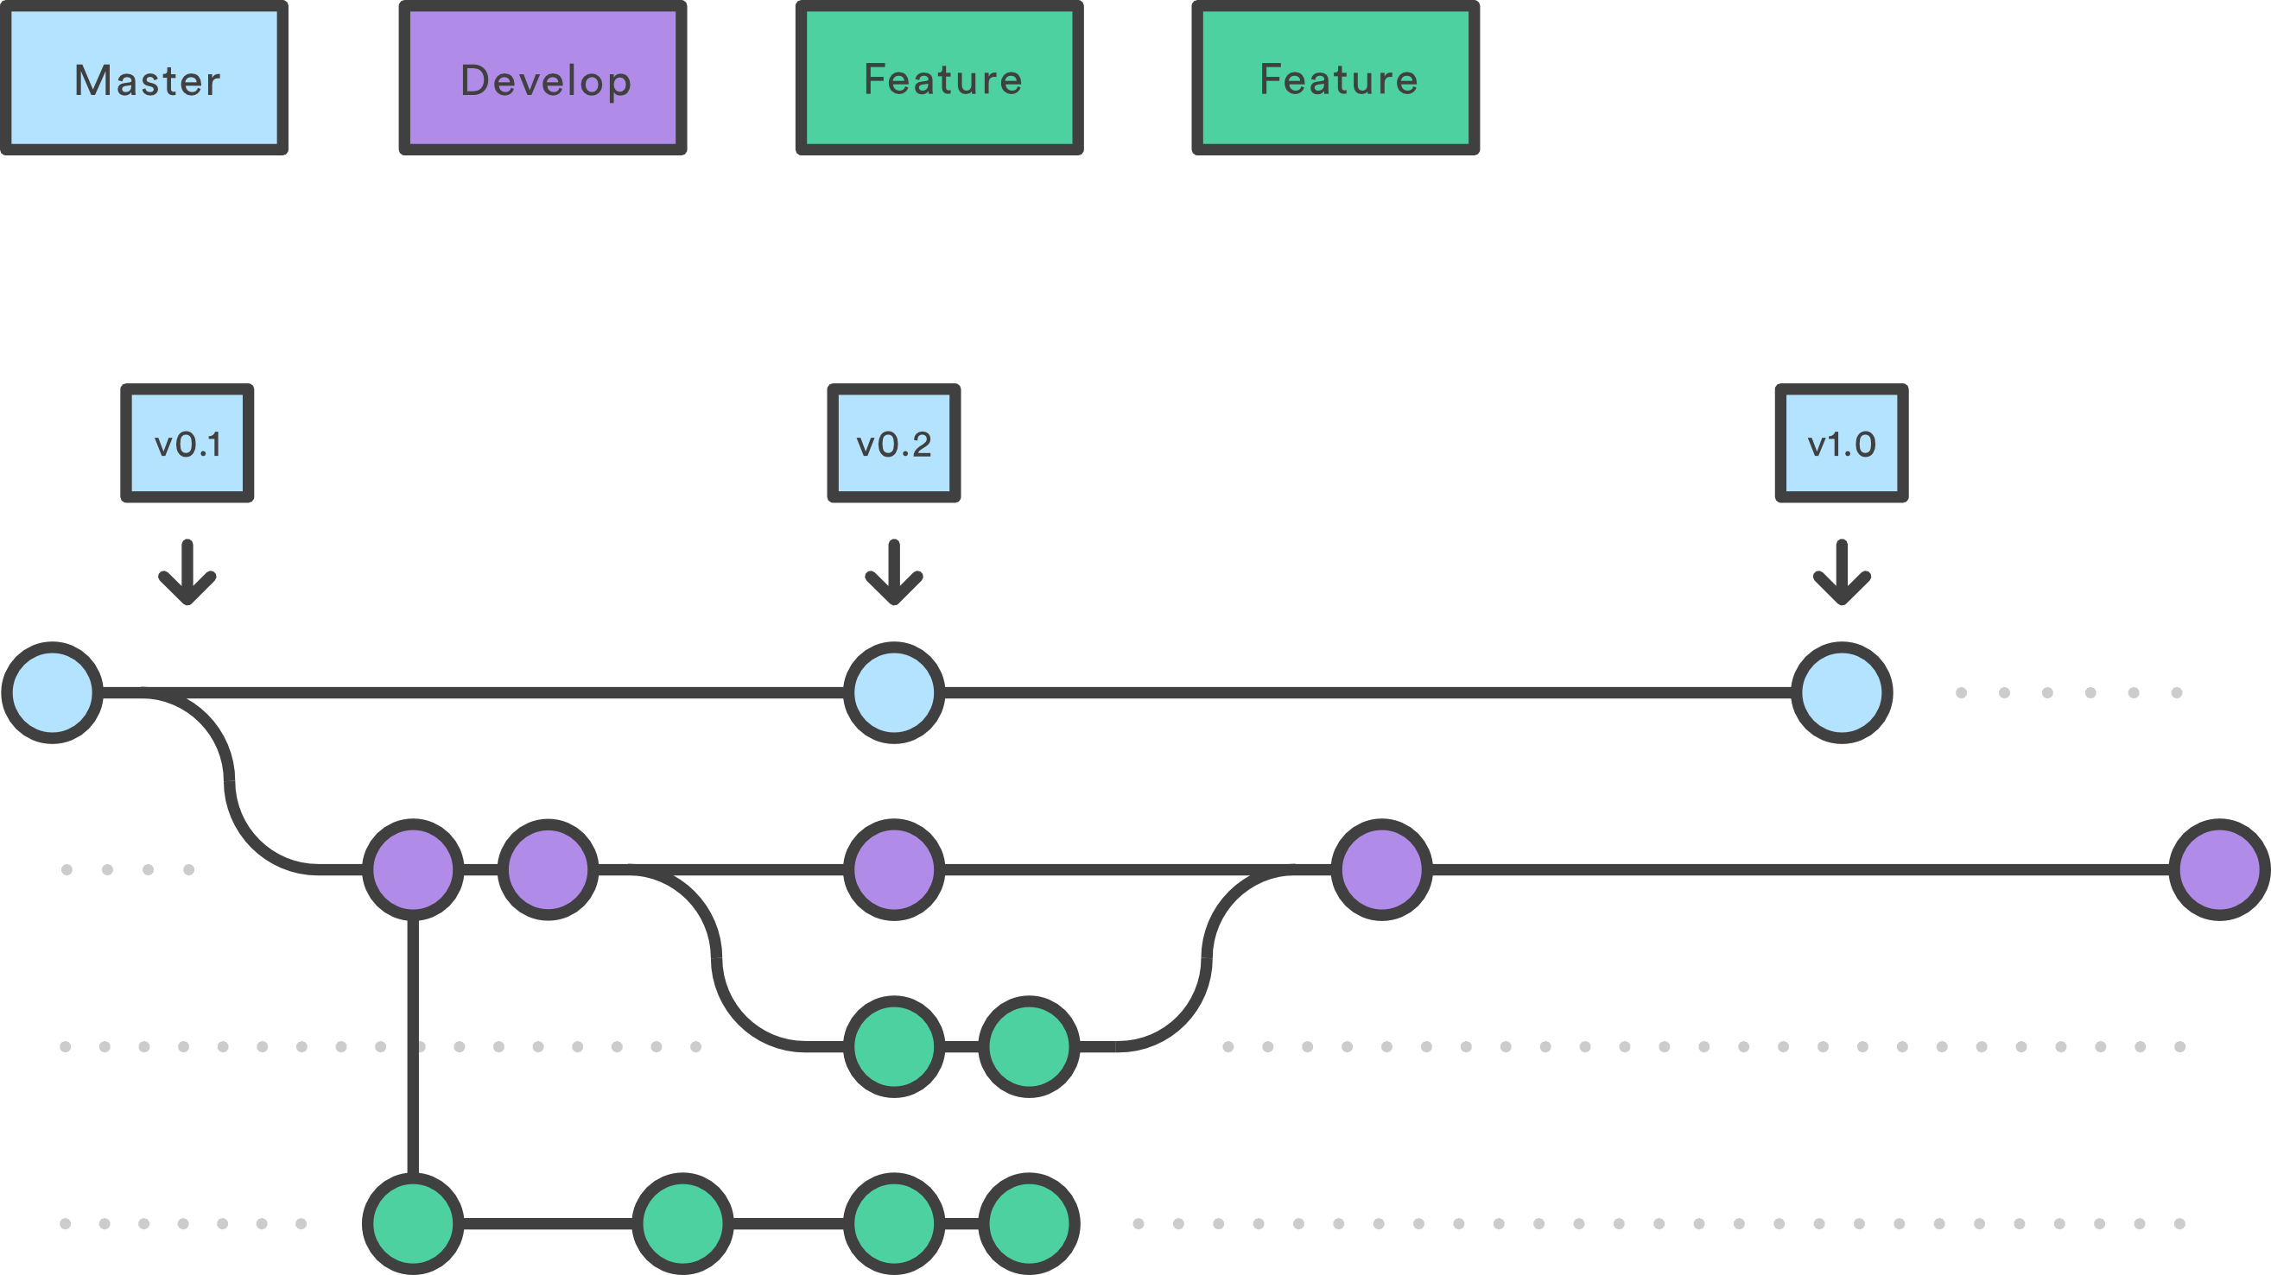
Gitflow
Feature-Branches: Jedes Feature soll in einem eigenen Branch entwickelt werden. Dabei soll die Abspaltung und Zusammenführung immer mit dem Develop-Branch erfolgen.

Slide 30
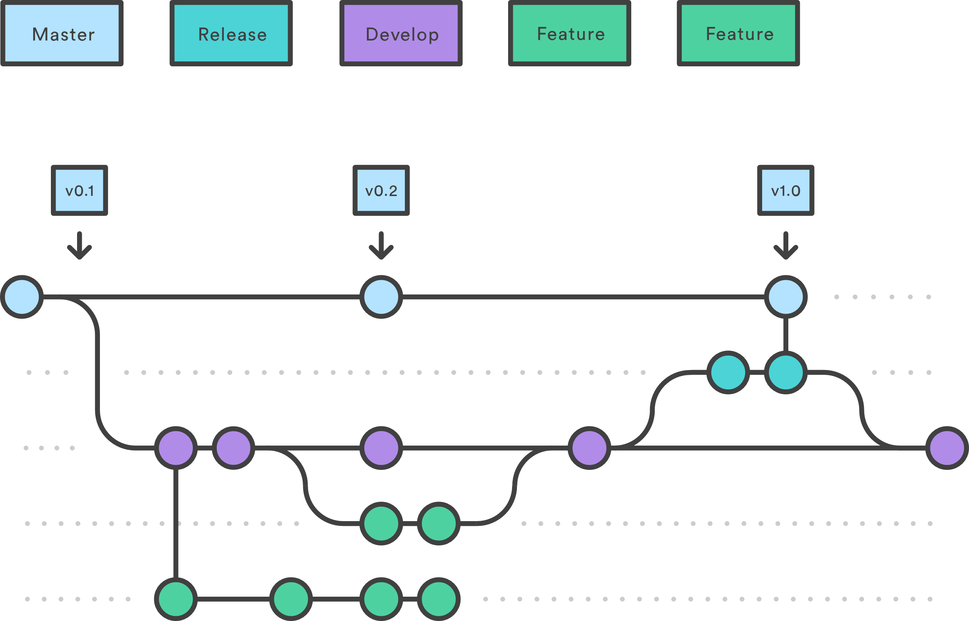
Gitflow
Release-Branch: Wenn der Develop-Branch ausreichend Features für ein Release hat, wird der Develop-Branch zum Release-Branch abgespalten (Feature-Freeze).

Slide 31
Gitflow
Release-Branch: Jede Revision auf dem Release-Branch stellt einen Release-Candidate (RC) dar. Es dürfen nur noch Bugfixes und Dokumentation eingecheckt werden.

Slide 32
Gitflow
Release-Branch: Ist die Software fehlerfrei und gut dokumentiert, kann sie an den Kunden in Form eines neuen Releases ausgeliefert werden —> Merge mit Master-Branch.

Slide 33
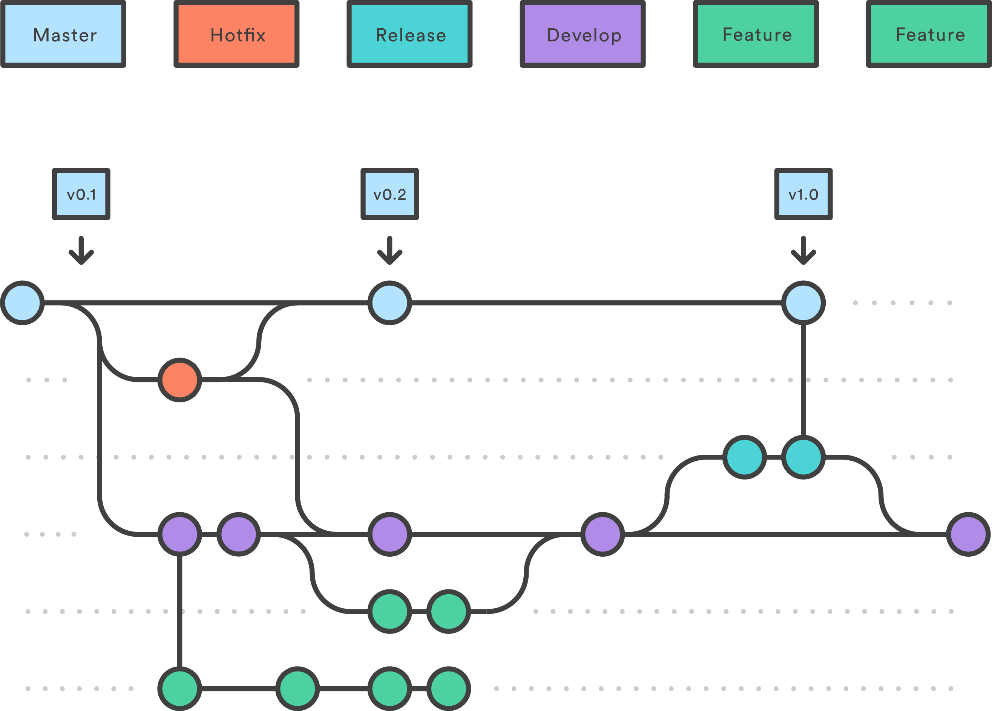
Gitflow
Hotfix-Branch: Muss ein schneller Patch der Software erfolgen, so wird ein Hotfix-Branch vom Master-Branch abgespalten und nach Fertigstellung des Patches wieder zusammengeführt.

Slide 34
Choose Your Weapon:
Integrated Development Environments
IDEs

Slide 35
Allgemeines
Wovon hängt die Wahl der IDE primär ab:
Programmiersprache & Plattform
Vorschrift des Arbeitgebers
Wovon hängt die Wahl der IDE sekundär ab:
Toolunterstützung & Integration
Look & Feel (persönliches Empfinden)
Sonstige Features (Refactoring, Auto-Complete,…)
Aktualität
Performance

Slide 36
IDEs für Java
Eclipse: Universelle IDE für Software aller Art
Open-Source mit riesiger Community
Unzählige Plugins
Netbeans: IDE für Java/HTML/PHP/C++
Referenz-IDE von Java
Open-Source mit großer Community
ca. 890 Plugins
IntelliJ IDEA: IDE für die gängigsten Sprachen
Proprietär (Lizenz —> Klaus Schießl)
ca. 1300 Plugins

Slide 37
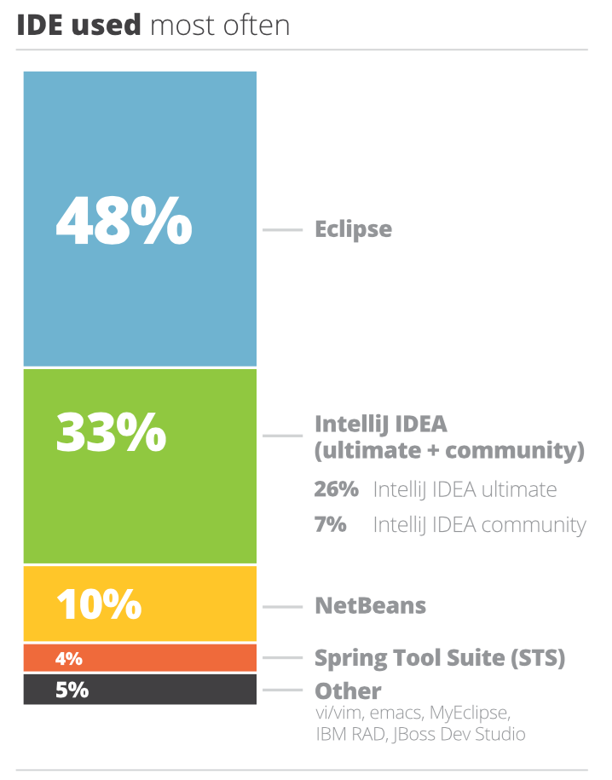
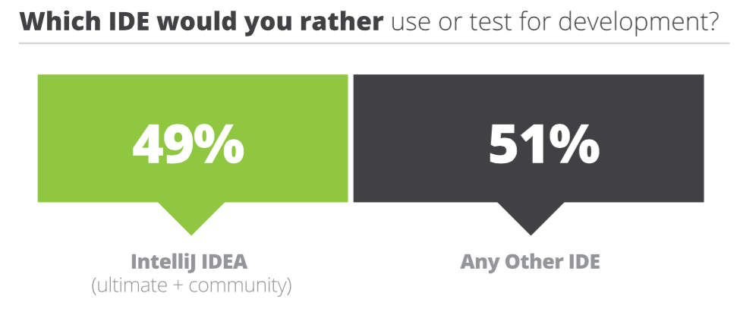
Java Tools and Technologies 2014

Slide 38
Choose Your Weapon:
Apache Maven: Ein Build-Tool für Java

Slide 39
Build-Tools
Aufgabe eines Build-Tools:
Unterstützung für jeden einzelnen Schritt des Build-Lebenszyklus
Apache Maven: http://maven.apache.org
Beliebtestes Build-Tool für Java
Wird von den meisten IDEs unterstützt
Umfassende Konfigurationsmöglichkeit
Auflösung von Abhängigkeiten (Dependencies)
Zentrale Repositories für Abhängigeiten

Slide 40
Build Tools
Acht Phasen des Build-Prozesses (Nach Maven):
Validate: Überprüfung der Projektstruktur
Compile: Quellcode wird übersetzt
Test: Ausführung von Unit-Tests
Package: Verpacken des Bytecodes als Paket (Jar)
Integration-Test: Überprüfung der Umgebung (Plattform)
Verify: Überprüfung der Paketstruktur
Install: Installieren im lokalen Repository
Deploy: Installieren im fernen Repository (Auslieferung)
Notes:
Maven unterteilt den Build Prozess in insgesamt 8 Phasen
Das Ziel von Tools ist es, den Benutzer in jeder Phase mit Automatismen zu unterstützen.

Slide 41
Build Tools
Apache Maven: Sequentielle Ausführung von Phasen
Benutzer spezifiziert eine Phase, die er ausführen möchte.
Maven führt alle Phasen bis zu der genannten Phase aus.
Ausführen einer Phase bedeutet Ausführen von Zielen
Ziele werden von Plugins implementiert.
Maven liefert vordefinierte Plugins
Beispiel: Dependency-Plugin, Jar-Plugin, usw.
Integration von Plugins von Dritten problemlos möglich

Slide 42
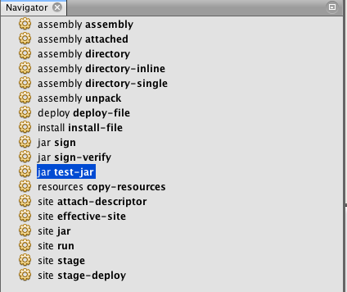
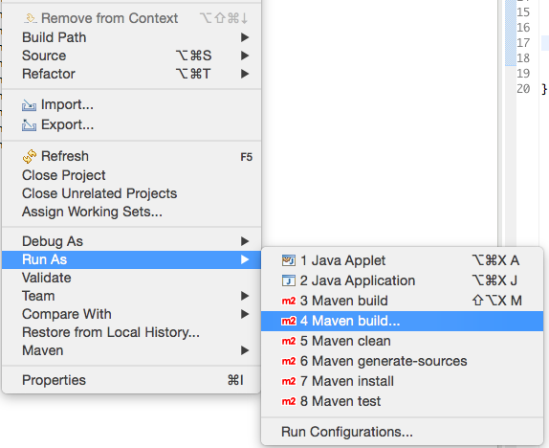
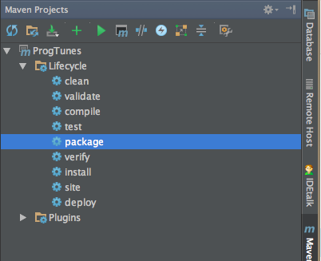
Build Tools
Ausführung von Maven:
CLI der Phase “Package” und dessen Ziele:
$> mvn package
CLI des Ziels “copy-dependency” des Plugins “dependency”
$> mvn dependency:copy-dependencies

Slide 43
Build Tools
Konfiguration über die Datei: pom.xml
<project>
<modelVersion>4.0.0</modelVersion>
<groupId>de.unipassau.fim.prog1</groupId>
<artifactId>my-awesome-app</artifactId>
<version>0.1</version>
</project>
Beispiel für das Hinzufügen von Abhängigkeiten:
<dependencies>
<dependency>
<groupId>log4j</groupId>
<artifactId>log4j</artifactId>
<version>1.2.17</version>
</dependency>
<dependency>
<groupId>mysql</groupId>
<artifactId>mysql-connector-java</artifactId>
<version>5.1.34</version>
</dependency>
</dependencies>
Bibliothek für den
Logger “log4j”
Bibliothek für die
MySQL-Schnittstelle

Slide 44
Build Tools
Beispiel für das Packen einer ausführbaren Jar-Datei inkl. Abhängigkeiten mit dem Maven-Assembly-Plugin:
Konfiguration des Build-Prozesses
<build>
<plugins>
<plugin>
<artifactId>maven-assembly-plugin</artifactId>
<configuration>
<archive>
<manifest>
<mainClass>de.unipassau.fim.prog1.Main</mainClass>
</manifest>
</archive>
<descriptorRefs>
<descriptorRef>jar-with-dependencies</descriptorRef>
</descriptorRefs>
</configuration>
</plugin>
</plugins>
</build>
Hinzufügen eines Plugins
Konfiguration der Manifest-Datei
Integration von Abhängigkeiten

Slide 45
Beispiel für eine pom.xml
<project>
<modelVersion>4.0.0</modelVersion>
<groupId>de.unipassau.fim.prog1</groupId>
<artifactId>MavenShowcaseApp</artifactId>
<version>0.1</version>
<dependencies>
<dependency>
<groupId>log4j</groupId>
<artifactId>log4j</artifactId>
<version>1.2.17</version>
</dependency>
</dependencies>
Applikationsparameter
Abhängigkeiten
<build>
<plugins>
<plugin>
<artifactId>maven-assembly-plugin</artifactId>
<configuration>
<archive>
<manifest>
<mainClass>de.unipassau.fim.prog1.Main</mainClass>
</manifest>
</archive>
<descriptorRefs>
<descriptorRef>jar-with-dependencies</descriptorRef>
</descriptorRefs>
</configuration>
<executions> <execution> <id>make-assembly</id> <phase>package</phase> <goals> <goal>single</goal> </goals> </execution> </executions>
</plugin>
</plugins>
</build>
</project>
Plugins für den Build-Prozess
Ausführung des Plugin-Ziels
“single” in der Package-Phase
Notes:
Hier sehen wir ein Beispiel für eine komplette pom.xml. Oben die Applikationsparameter, danach die Abhängigkeiten, danach die Konfiguration des Assembly-Plugins und hier noch die Konfiguration, um die Ausführung des Assembly-Plugins an die Phase “Package” zu hängen.

Slide 46
Build-Tools
Vorteile:
Enorme Unterstützung des Build-Prozesses:
Abhängigkeiten, Profile, Deployment, Testing, etc.
Erweiterbar mit Plugins
VCS: Keine Versionierung von Bibliothek-Binärdateien.
Nur die Konfigurationsdatei wird übertragen.
Nachteile:
Flache Lernkurve durch hohe Komplexität des Tools

Slide 47
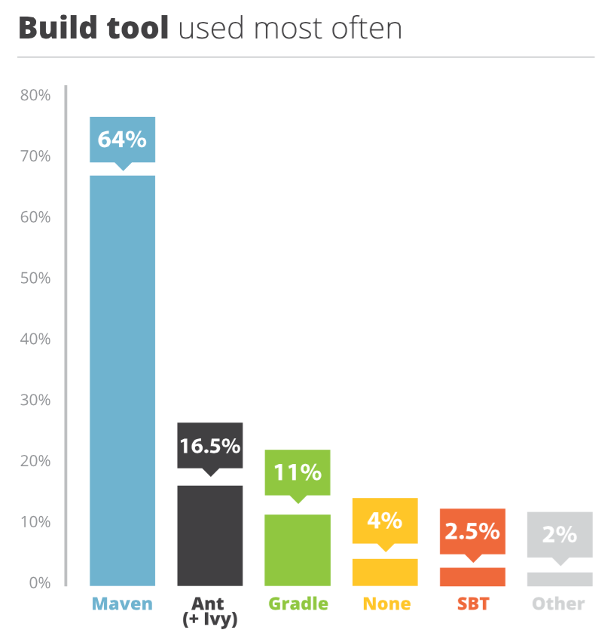
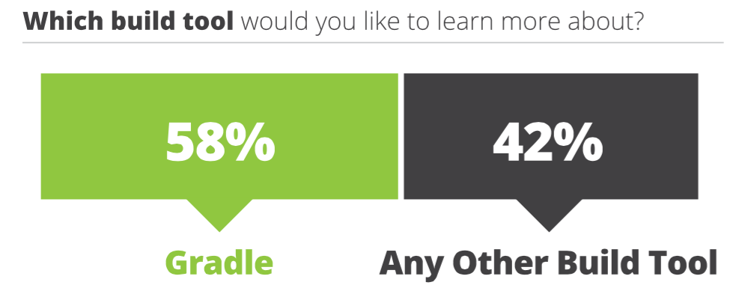
Java Tools and Technologies 2014

Slide 48
Viel Erfolg für die Klausur

